Slide 1
第二章 操作系统结构（一）
操作系统服务和接口
苏州大学计算机科学与技术学院
Notes:
Good afternoon. I’m Peifeng Li, from Soochow university, China.
I’m glad to be here to present our paper“Argument Inference from Relevant Event Mentions in Chinese Argument Extraction”, which focuses on how to use the relationship among relevant event mentions to extract the arguments for Chinese events.

Slide 2
内容
操作系统服务
操作系统程序接口 – 系统调用
操作系统用户界面
系统程序

Slide 3
操作系统服务
以服务形式向程序和用户提供环境执行程序
基本服务
  用户界面
  程序执行
  I/O 操作
  文件系统操作
  通信
  错误检测
增值服务
  资源分配
  统计
  保护和安全

Slide 4
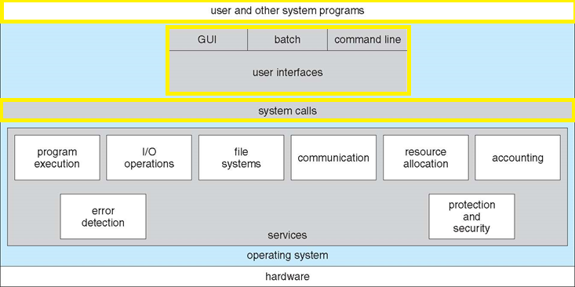
操作系统服务形式
系统调用（System Call）
用户接口（User Interface）
系统程序（System Program）

Slide 5
系统调用（System Call）
操作系统服务的编程接口-面向程序
高级语言编写 (C or C++)
程序通过应用程序接口(API)访问
三种常用 APIs：
  Windows 的Win32 API
  POSIX系统 (包括几乎所有版本的UNIX, Linux, 和Mac OS X)的POSIX API
  Java 虚拟机 (JVM) 的Java API

Slide 6

标准 API的例子
Win32 API中ReadFile()方法 ，从文件读取内容

Slide 7

API和系统调用

Slide 8

Solaris 10 dtrace 动态跟踪工具

Slide 9
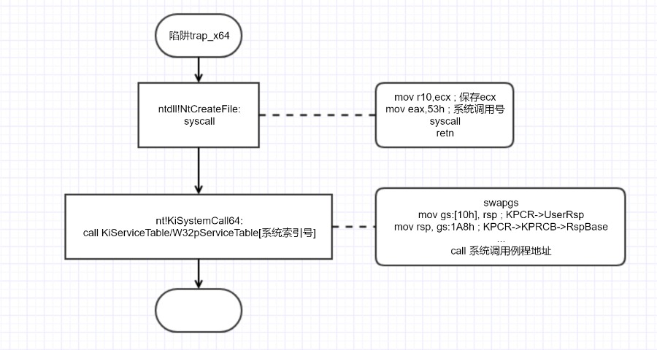
Windows X64系统调用例子

Slide 10
命令行接口CLI
CLI （Command-Line Interface）
  字符模式
  用户直接输入命令
  内核或系统程序实现
  多种实现方式 – 外壳(shells)
主要作用：获取并执行用户指定的命令
  内置和外置命令

Slide 11

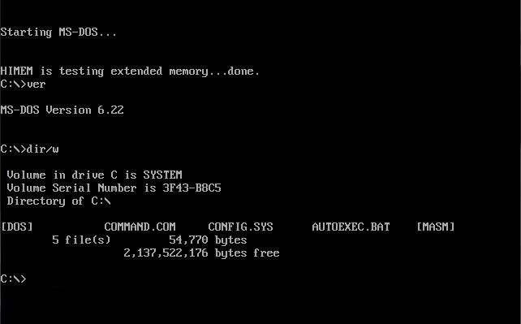
Bourne Shell 和MS DOS

Slide 12
图形化接口GUI
GUI(Graphical User Interface)
  用户界面友好的桌面接口
  使用鼠标、键盘和监视器
  常用元素：图标、窗口、滚动条等
  鼠标操作为主
许多系统同时包含CLI和GUI界面
  Windows使用带有命令行的图形界面
  Linux（Gnome, KDE）和 Shell

Slide 13
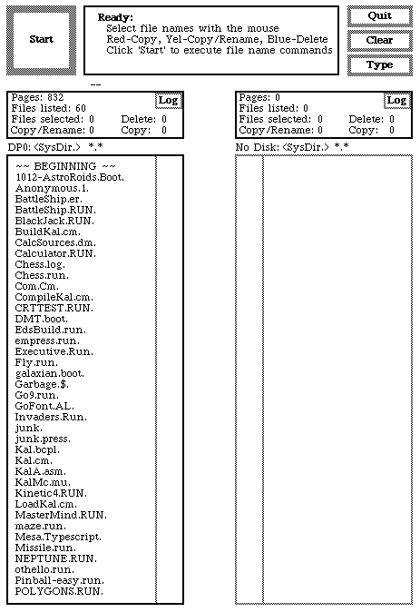

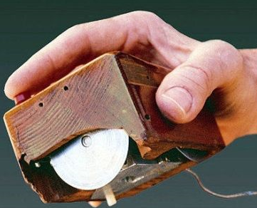
第一个图形界面——Xerox Alto

Slide 14
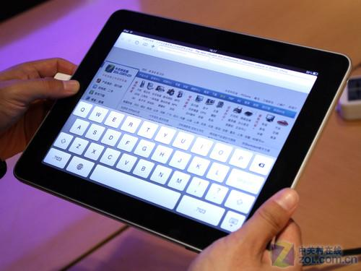
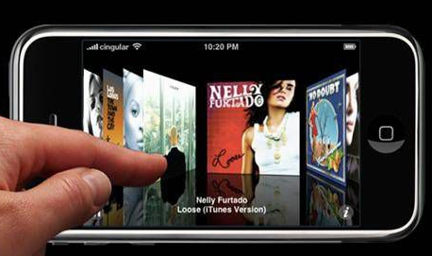
触摸屏GUI

Slide 15
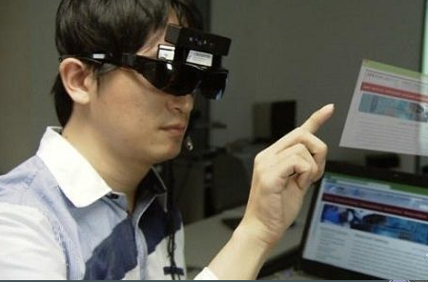
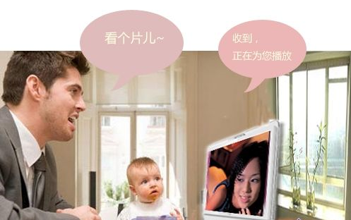
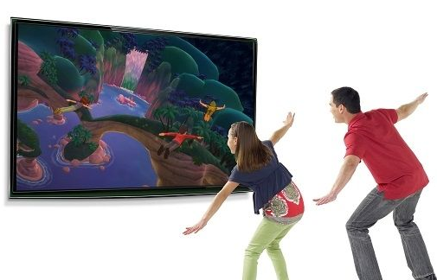
未来的人机接口
i-Air Touch 技术
语音操控
体感操控
……

Slide 16
系统程序
用于管理、维护操作系统
为用户使用操作系统服务
功能：
  文件管理
  状态信息
  文件处理
  程序语言支持
  程序装入和执行
  通信

Slide 17
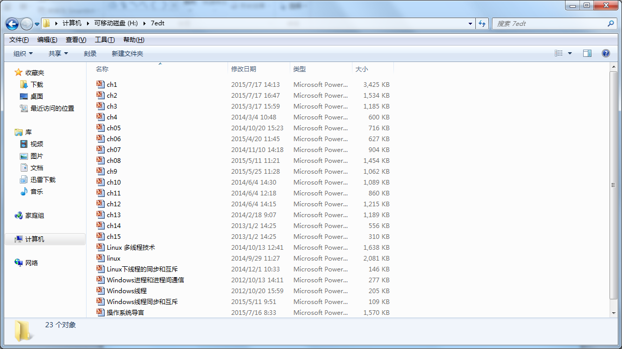
文件管理

Slide 18
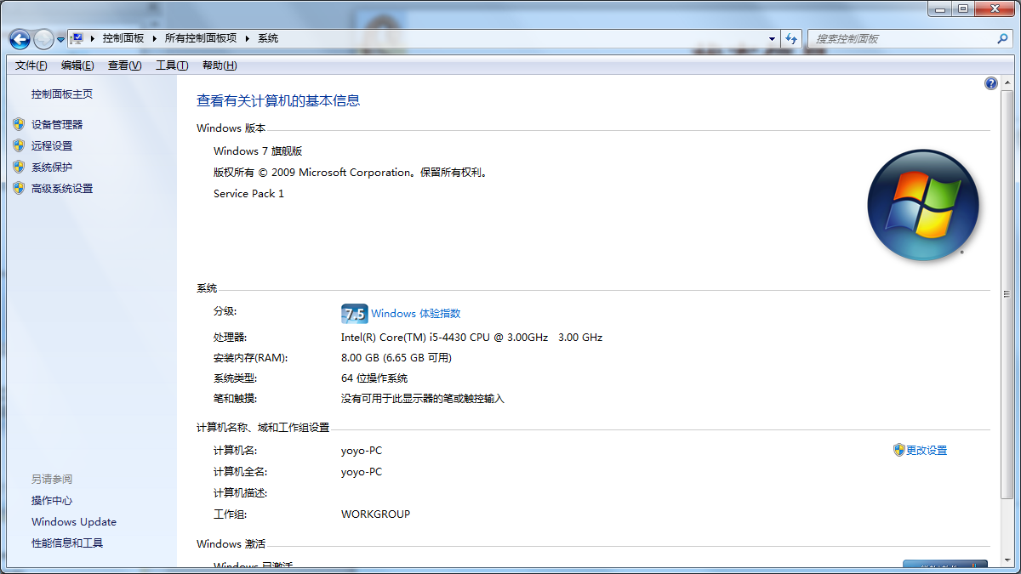
状态信息

Slide 19
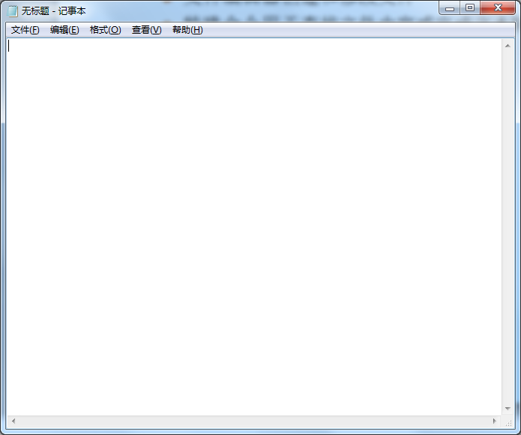
文件修改

Slide 20
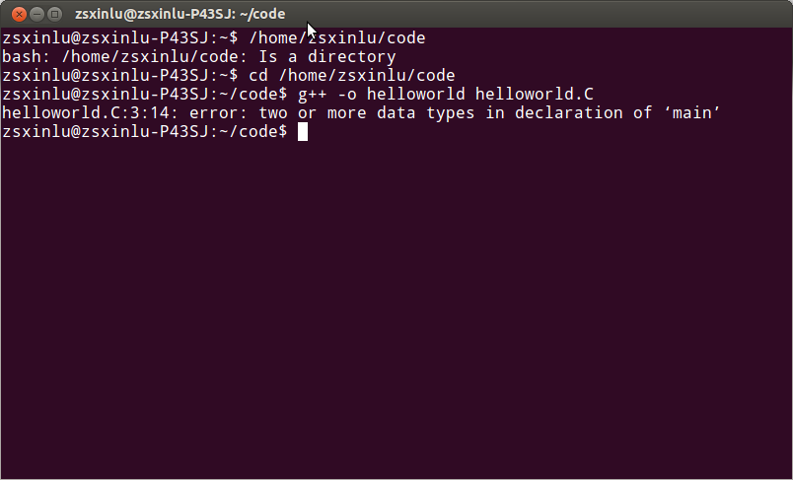
程序语言支持

Slide 21
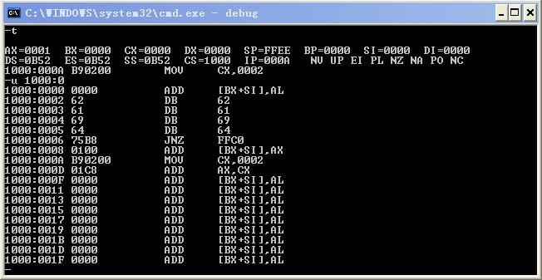
程序装入和执行

Slide 22
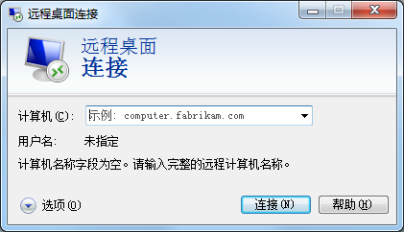
通信

